Slide 1
Massas Manfron
Colégio Estadual Prof° Francisco Zardo
Loann Vitor Marques de Oliveira

Slide 2
Justificativa
A maioria das grandes empresas criam um site para se aproximar de seus clientes e expandir sua marca, com isso em mente, foi o motivo para desenvolver esse projeto, o site “Massas Manfron”.

Slide 3
Objetivo Geral
Criar um site de qualidade e responsivo para o cliente e concluir o curso técnico de Informática.

Slide 4
Objetivos Específicos
Desenvolver um site funcional para o cliente e seus consumidores.
Aprimorar meus conhecimentos referentes a programação e desenvolvimento de site.

Slide 5



Aplicativos utilizados

Slide 6
Problemas enfrentados
Troca de projeto no meio do ano.
Refazer toda a documentação.
Equipamentos compartilhados com demais pessoas.

Slide 7
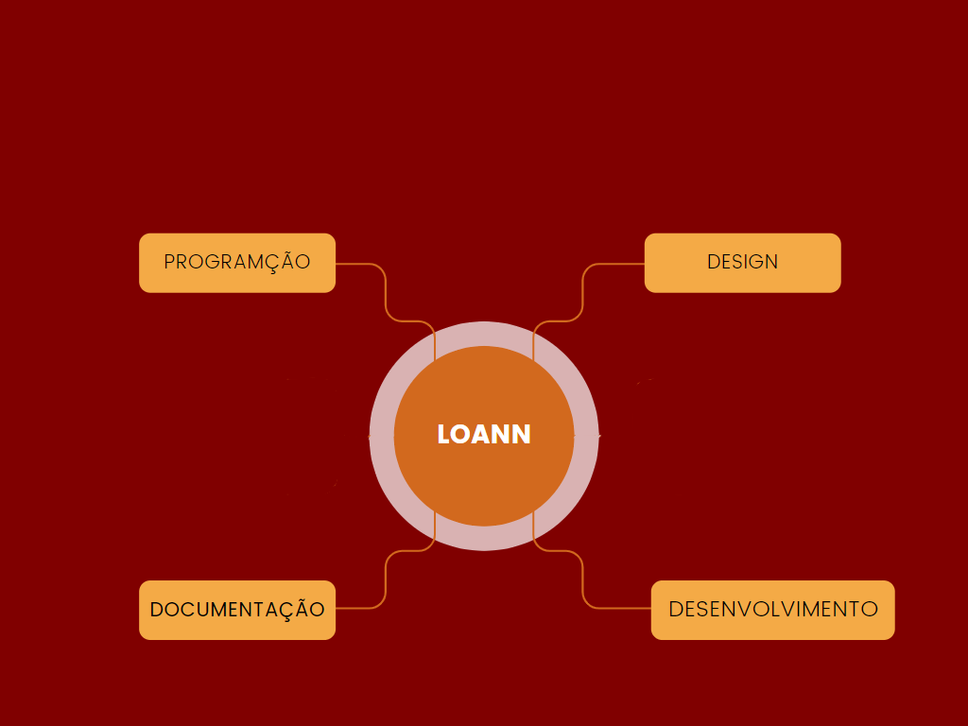
Organograma

Slide 8
Cronograma
2021
 | Setembro | Outubro | Novembro | Dezembro
Documentação | X | X | X | X
Programação | X | X | X | X
Estudo | X | X
Slides |  |  | X | X
Apresentação |  |  |  | X

Slide 9
Cronograma
2022
 | Jan | Fev | Mar | Abr | Mai | Jun | Jul | Ago | Set | Out | Nov | Dez
Docu |  | X | X | X | X | X | X
Prog |  |  | X | X | X | X | X | X | X | X
Estu |  |  | X | X | X | X | X | X
B D |  |  |  |  | X | X | X | X | X
Apres |  |  |  |  |  |  |  |  |  |  | X

Slide 10
Para 2022
Implementar o site com Java script
Inserir Banco de Dados para registro de clientes
Criar carrinho de compras no site

Slide 11
Conclusão
Ao realizar e finalizar esse projeto, TCC, tenho diversas expectativas que o site não acabe quando finalizar o curso técnico de informática e que ele se mantenha enquanto a marca “Massas Manfron” se manter

